Slide 1
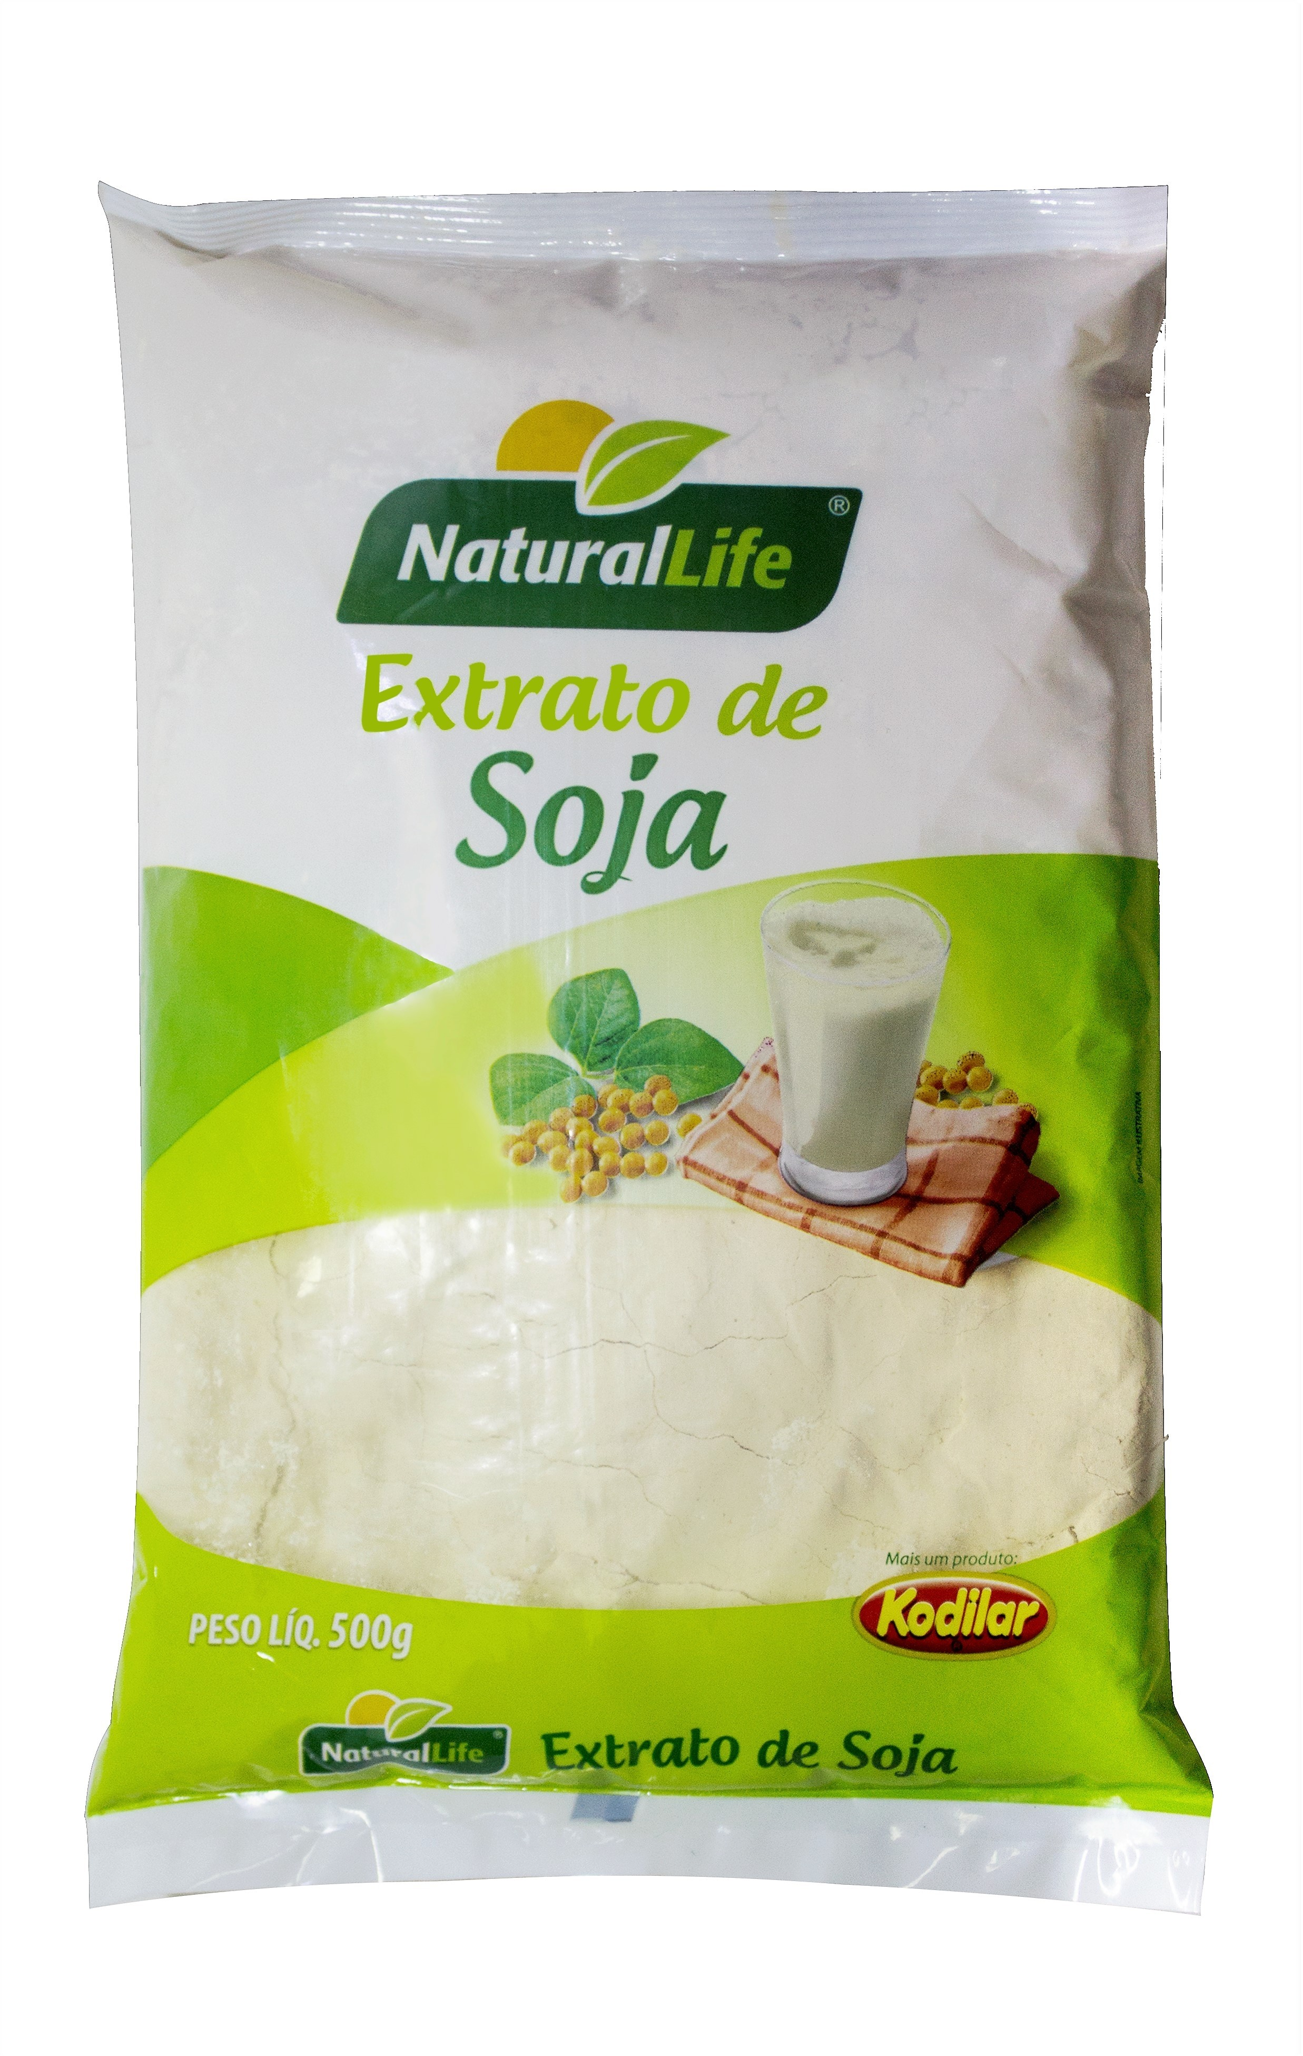
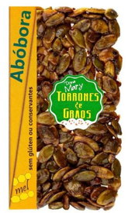
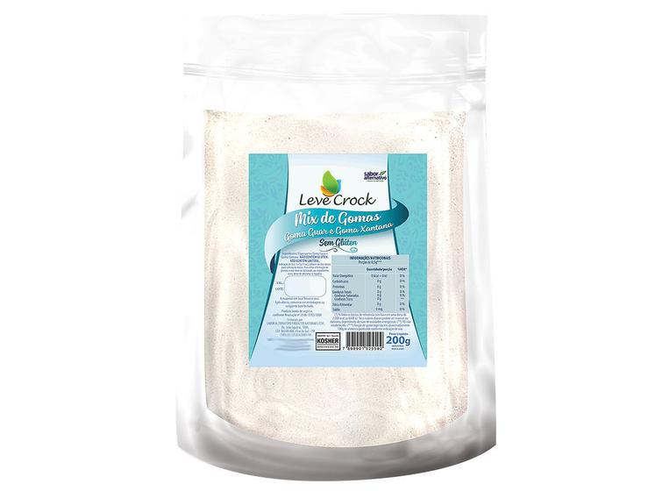
Alimento Vegano
07/2024

Slide 2
Categorias
Alimentos > Alimento Vegano a Base de Planta

Slide 3
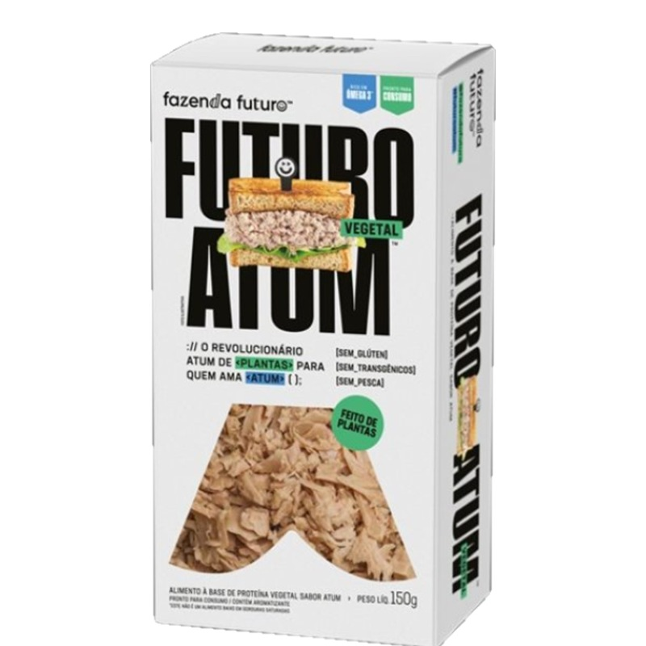

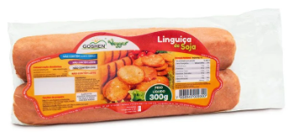
Alimentos > Alimento Vegano a Base de Planta
Alimentos veganos não contêm produtos ou subprodutos de origem animal, como carne de todos os tipos, ovos, laticínios, mel e gelatina, ou seja, são alimentos feito à base de plantas/soja. Para identificar os produtos, é preciso analisar o rótulo na embalagem que conste “adequado para veganos”, “Certified Vegan” ou “Cruelty Free”.

Slide 4
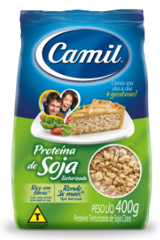
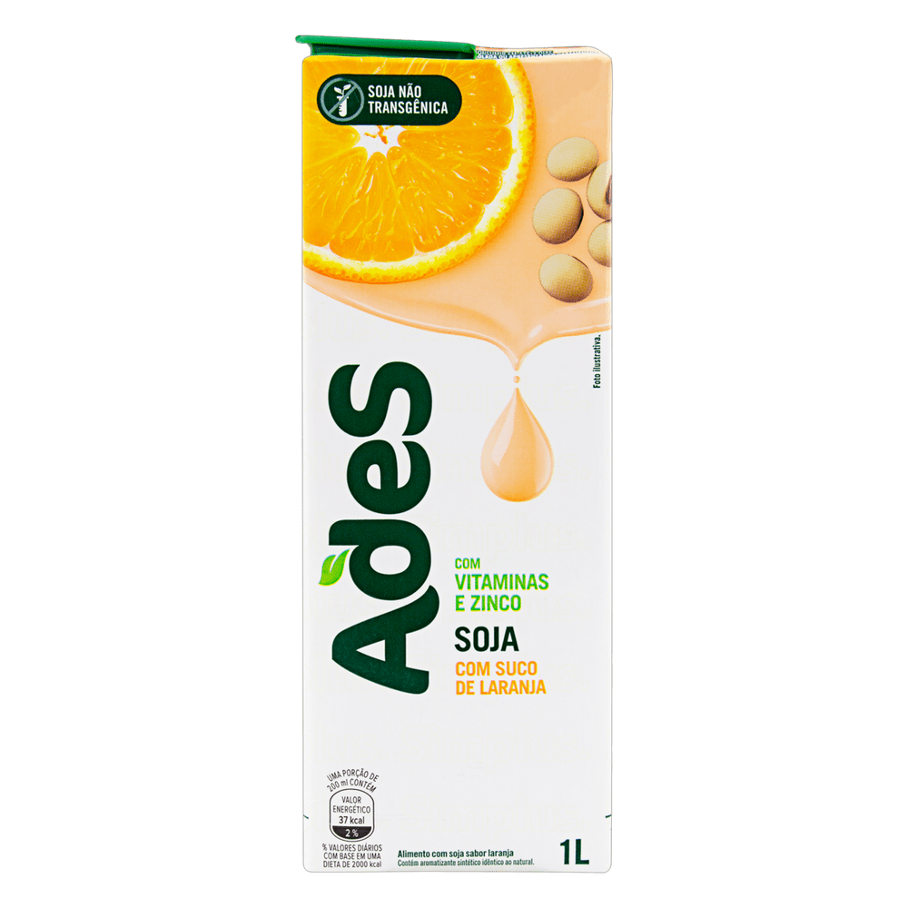
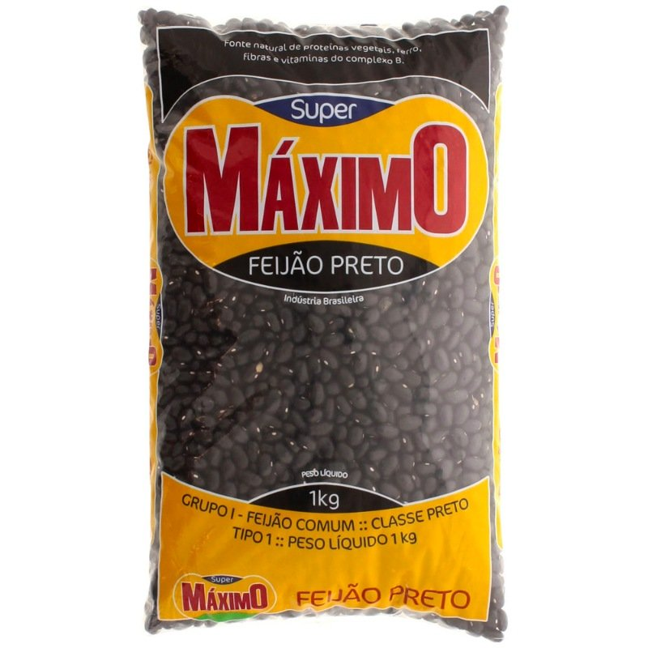
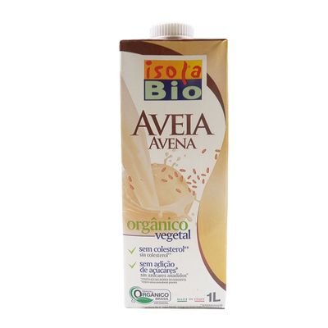
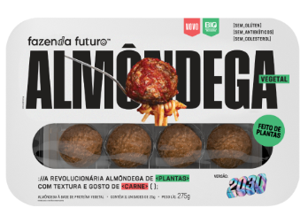
ATENÇÃO PARA A CLASSIFICAÇÃO
Alimentos veganos congelados entram na categoria de congelados.
As bebidas vegetais são classificadas em leite vegetal.
Carne de soja/vegetal possui categoria própria.
Os sucos de soja com sabor entram em sucos e néctares.
Qualquer alimento vegetal que não seja processado é vegano naturalmente, como as frutas, legumes, nozes, sementes e feijões, e devem ser classificados em suas respectivas categorias.
Almôndega congelada
Leite vegetal
Carne de soja/vegetal
Sucos e néctares
Feijão

